Slide 1
神施恩的手
尼希米记2:1-20
华欣牧师

Slide 2
1亚达薛西王二十年尼散月，在王面前摆酒，我拿起酒来奉给王。我素来在王面前没有愁容。2王对我说：「你既没有病，为什麽面带愁容呢？这不是别的，必是你心中愁烦。」於是我甚惧怕。

Slide 3
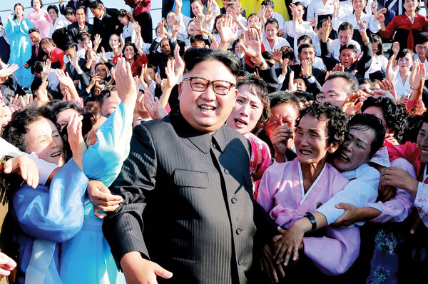

Slide 4
3我对王说：「愿王万岁！我列祖坟墓所在的那城荒凉，城门被火焚烧，我岂能面无愁容吗？」4王问我说：「你要求什麽？」於是我默祷天上的神。5我对王说：「仆人若在王眼前蒙恩，王若喜欢，求王差遣我往犹大，到我列祖坟墓所在的那城去，我好重新建造。」6那时王后坐在王的旁边。王问我说：「你去要多少日子？几时回来？」我就定了日期。於是王喜欢差遣我去。
王的心在耶和华手中，好像陇沟的水随意流转（箴言21:1）。

Slide 5
圣经祷告的范例：
最简短的祷告：“主啊，救我！” （太14:30）
最实用的祷告：“主啊，帮助我！” （太15:25）
最深刻的祷告：“主啊，你是谁？” （徒9:5）
最积极的祷告：“主啊，我当作什么？” （徒22:10）

Slide 6
一、祷告寻求，等候神的时间
安静在上帝面前，修建神与人之间灵里相交的通路
顺服在上帝手中，成为神与人之间旨意达成的器皿
寻求他的旨意，等待他的时间，服从他的掌管

Slide 7
7我又对王说：「王若喜欢，求王赐我诏书，通知大河西的省长准我经过，直到犹大；8又赐诏书，通知管理王园林的亚萨，使他给我木料，做属殿营楼之门的横梁和城墙，与我自己房屋使用的。」王就允准我，因我神施恩的手帮助我。9王派了军长和马兵护送我。我到了河西的省长那里，将王的诏书交给他们。10和伦人参巴拉，并为奴的亚扪人多比雅，听见有人来为以色列人求好处，就甚恼怒。
那等候耶和华的必从新得力！（赛40:31）
Victories don’t come by accident.
得胜不是碰运气，机遇属于准备好的人。

Slide 8
二、规划筹算，准备神的工作
善用资源，求诏书开通道路
准备建材，找亚萨征集木料
制定方案，为归程定下时间
尊重神的主权，尽上人的责任，抵挡敌的阻拦

Slide 9
12我夜间起来，有几个人也一同起来；但神使我心里要为耶路撒冷做什麽事，我并没有告诉人。除了我骑的牲口以外，也没有别的牲口在我那里。13当夜我出了谷门，往野狗井去，到了粪厂门，察看耶路撒冷的城墙，见城墙拆毁，城门被火焚烧。14我又往前，到了泉门和王池，但所骑的牲口没有地方过去。15於是夜间沿溪而上，察看城墙，又转身进入谷门，就回来了。16我往那里去，我做什麽事，官长都不知道。我还没有告诉犹大平民、祭司、贵胄、官长，和其余做工的人。

Slide 10
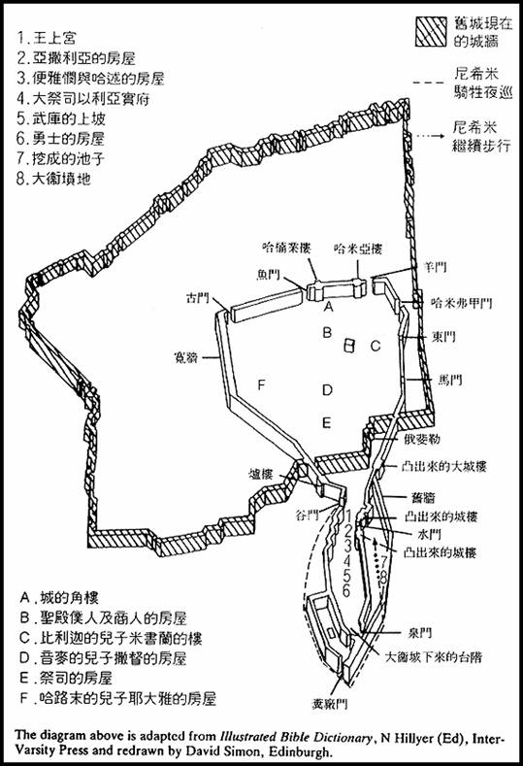

Slide 11
17以後，我对他们说：「我们所遭的难，耶路撒冷怎样荒凉，城门被火焚烧，你们都看见了。来吧，我们重建耶路撒冷的城墙，免得再受凌辱！」18我告诉他们我神施恩的手怎样帮助我，并王对我所说的话。他们就说：「我们起来建造吧！」於是他们奋勇做这善工。
19但和伦人参巴拉，并为奴的亚扪人多比雅和亚拉伯人基善听见就嗤笑我们，藐视我们，说：「你们做什麽呢？要背叛王吗？」20我回答他们说：「天上的神必使我们亨通。我们作他仆人的，要起来建造；你们却在耶路撒冷无分、无权、无纪念。」

Slide 12
三、激励引导，唤起神的子民
亲入实地夜探城墙
当众宣讲传递异象
倚靠上主壮胆刚强
摆上己的一切，挑望民的热忱，期待主的荣光

Slide 13
酒政失色诉隐苦，
君王转意问归期；
仇敌联手施旧恶，
忠仆同心竖新旗。

Slide 14
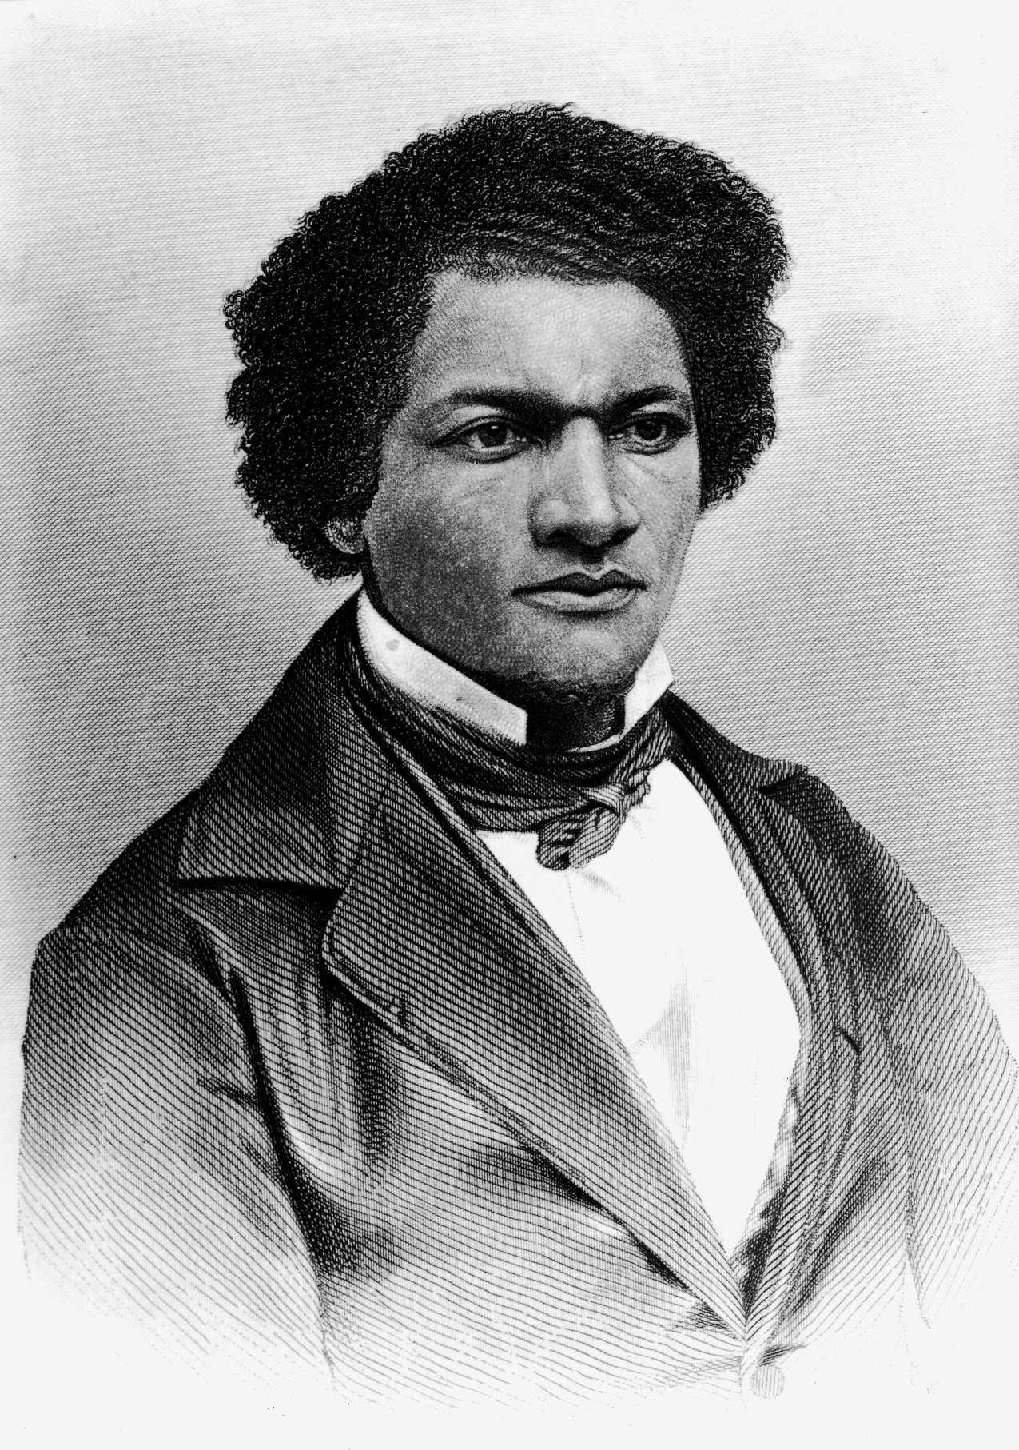
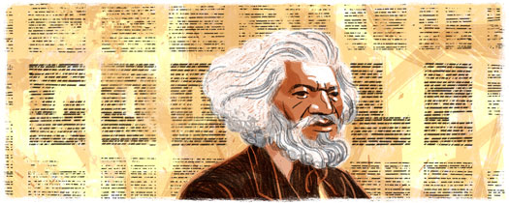
One and God make a majority.
一个人加上神便是大多数。
Frederick Douglass (1817-1895)

Slide 15
神施恩的手
一、祷告寻求，等候神的时间
二、规划筹算，准备神的工作
三、激励引导，唤起神的子民
绝境中，寻求他的旨意，等待他的时间，服从他的掌管
绝境中，尊重神的主权，尽上人的责任，抵挡敌的阻拦
绝境中，摆上己的一切，挑望民的热忱，期待主的荣光

